Slide 1
ゼミ発表会
張研究室 赤瀬 拓
２０１７年５月２６日

Slide 2
グレー化処理
#include "stdafx.h"
#include "opencv2\\opencv.hpp"
#include<math.h>
void G( IplImage *img );//****< グレー化処理 >****
int _tmain(int argc, _TCHAR* argv[])
{
IplImage *Image = cvLoadImage( "画像/入力画像.bmp",CV_LOAD_IMAGE_ANYDEPTH | CV_LOAD_IMAGE_ANYCOLOR );
G(Image);
cvSaveImage("画像/出力画像.bmp",Image);
return 0;
}

Slide 3
//****< グレー化処理 >****
void G(IplImage *img)
{
int x, y;
//画素値のx座標 画素値のy座標
int X = img->width, Y = img->height;
//画像の横長X 画像の縦長Y
uchar p[4];
//画素値を入れる配列/
//次のfor文は、九九表をイメージして下さい//
for( y =0; y < Y; y++ ){
for( x = 0; x < X; x++){
//(1/)----< 入力画像から画素値を読み込む >----
p[0] = img -> imageData[img->widthStep* y + x*3 ]; //B（青色）
p[1] = img -> imageData[img->widthStep* y + x*3 + 1 ]; //G（緑色）
p[2] = img -> imageData[img->widthStep* y + x*3 + 2 ]; //R（赤色）

Slide 4
//(2/)----< グレー色を求める >----
p[3] = 0.333*p[2] + 0.333*p[1] + 0.333*p[0];
//(3/)/----------< 出力画像を入れ込む >---------------
img -> imageData[img->widthStep* y + x*3 ] = p[3]; //Bへ代入
img -> imageData[img->widthStep* y + x*3 + 1 ] = p[3]; //Gへ代入
img -> imageData[img->widthStep* y + x*3 + 2 ] = p[3]; //Rへ代入
//(3/)--------------------------------
}
}
}
//****< グレー化処理 >****

Slide 5
NTSC加重平均法
p[3] = 0.29891*p[2] + 0.58661*p[1] + 0.11448*p[0]
p[0]・・・B p[1]・・・G p[2]・・・R
青色は自然界に少なく、人間の目では輝度の変化に鈍感
一方、緑色は輝度の変化に敏感
➡輝度の重み係数に違いがある

Slide 6
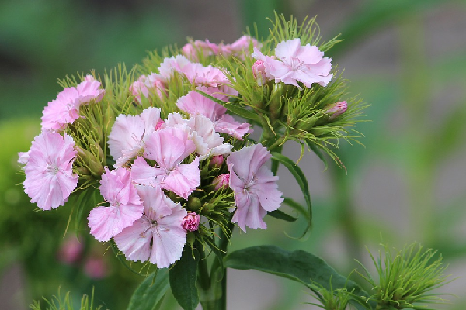
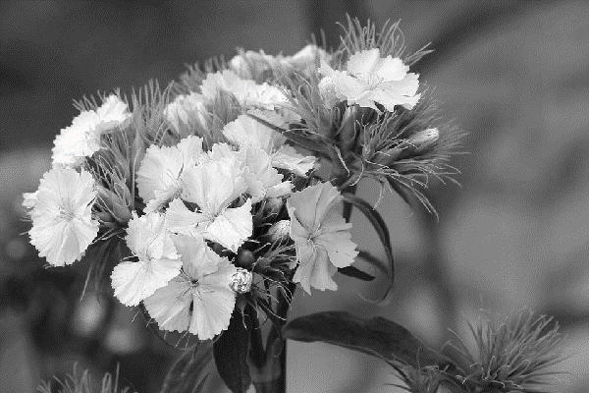
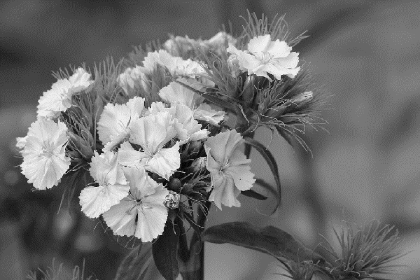
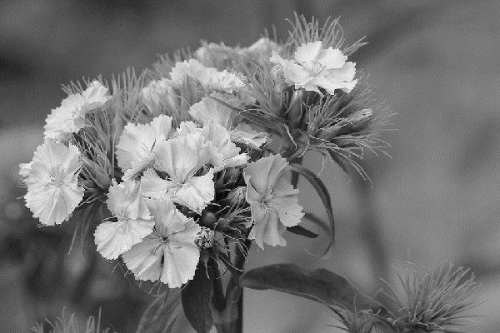
入力画像
BGR処理(R)
グレー化処理
NTSC加重平均法

